Slide 1


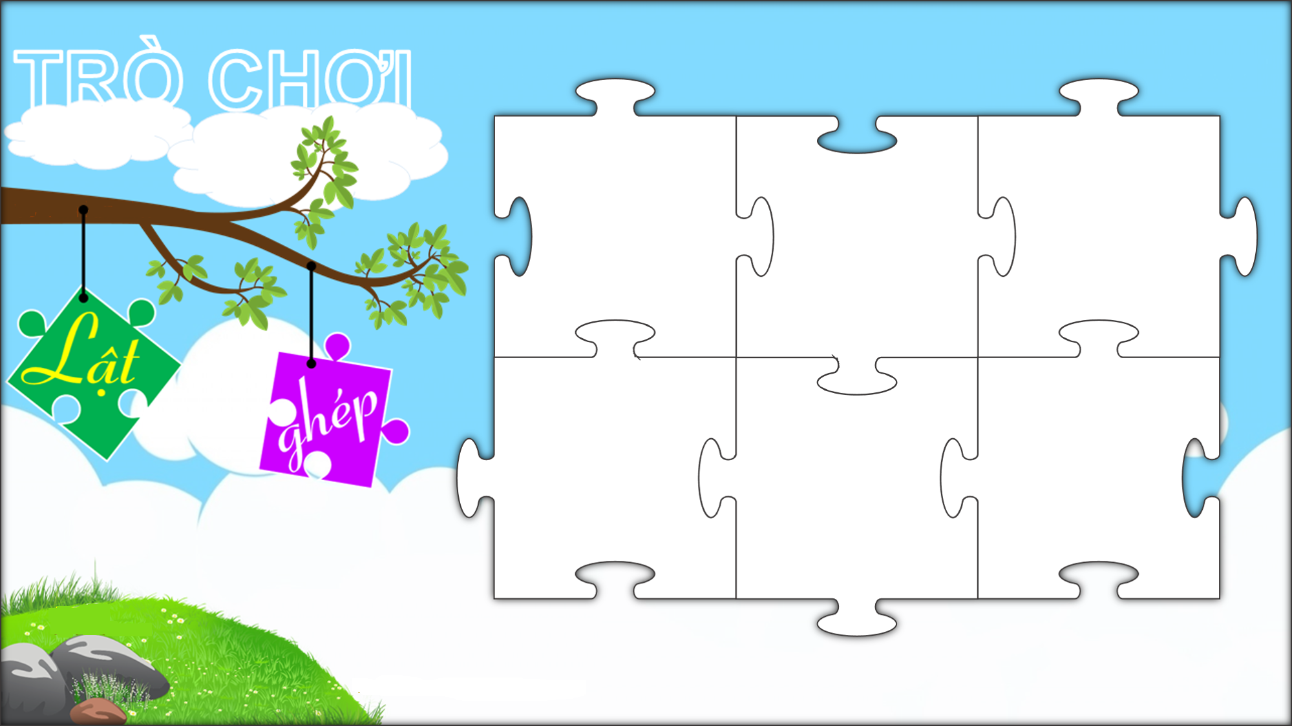














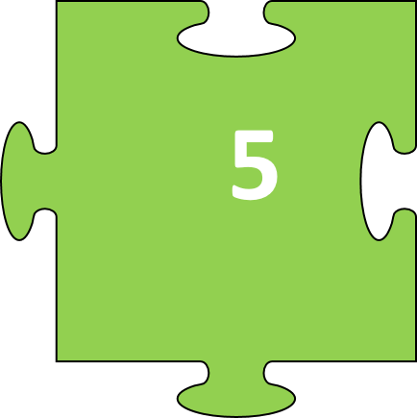


Từ khóa: Tên gọi chung của 6 mảnh ghép
WEB
Hãy kể tên các trang web sau mỗi mảnh ghép

Slide 2
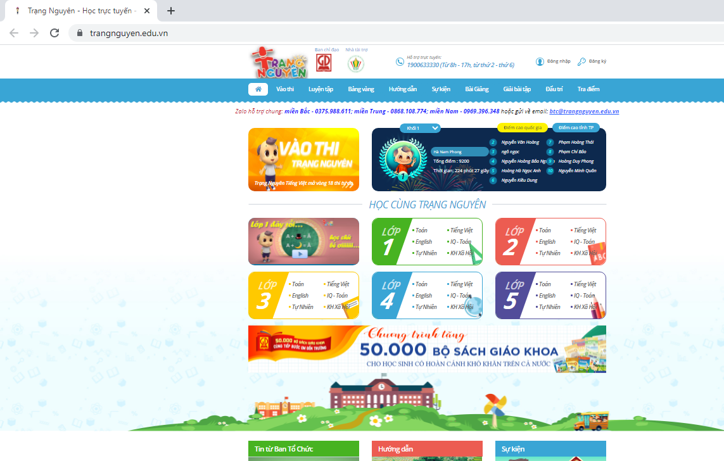

Trạng nguyên

Slide 3
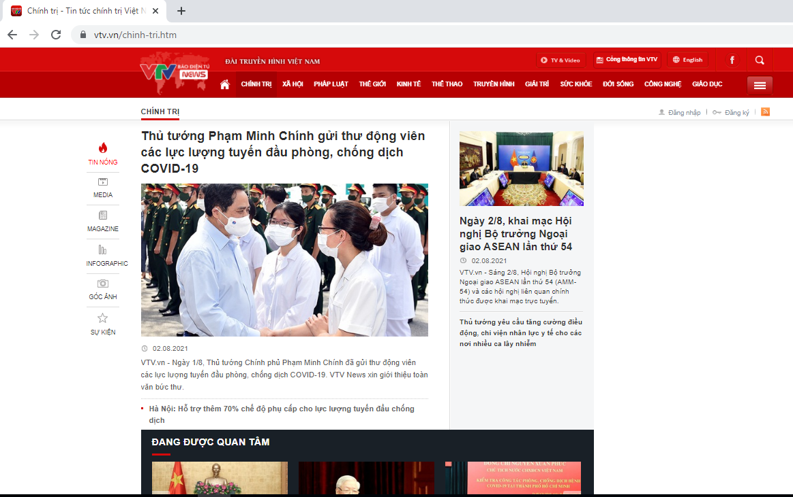
VTV – Đài truyền hình Việt Nam

Slide 4
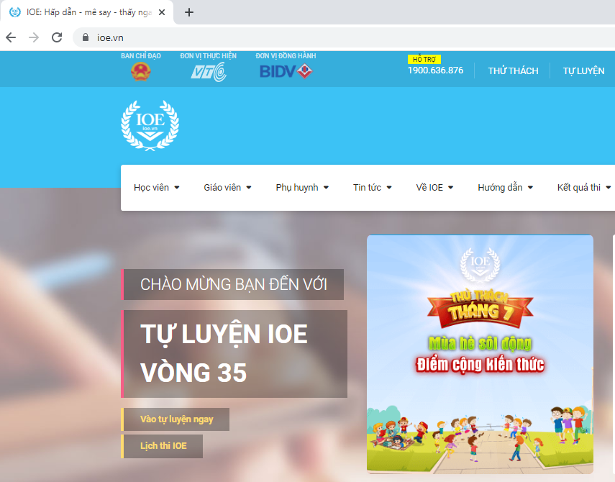
IOE

Slide 5
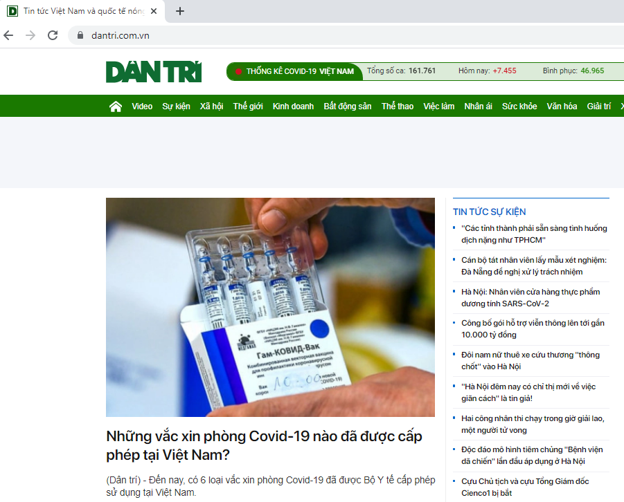
Dân trí

Slide 6
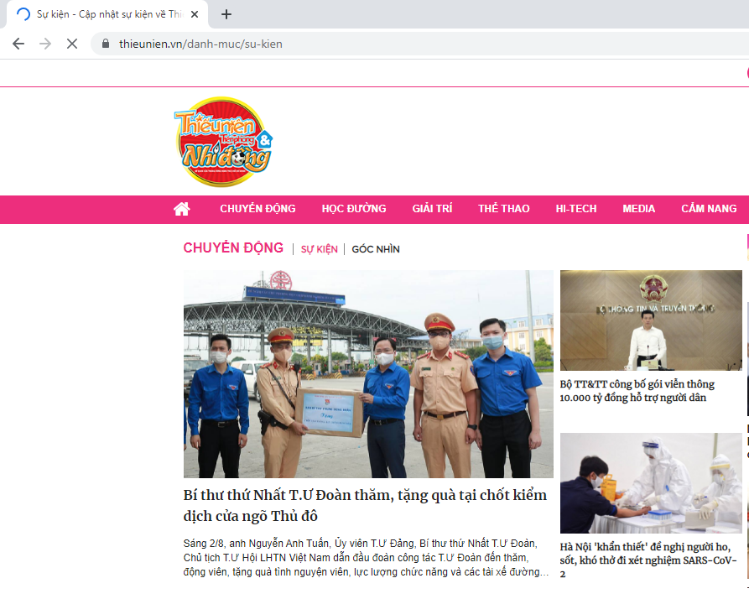
Thiếu niên tiền phong Nhi đồng

Slide 7
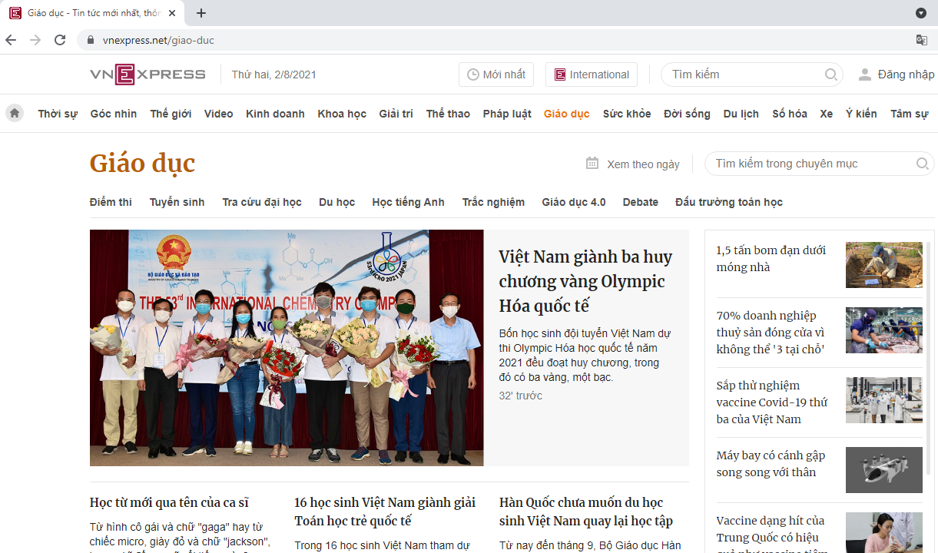
VNEXPRESS

Slide 8

CHỦ ĐỀ C. TỔ CHỨC LƯU TRỮ, TÌM KIẾM VÀ TRAO ĐỔI THÔNG TIN
Bài 1. Thông tin trên web
1. Khám phá website
2. Siêu văn bản và siêu liên kết

Slide 9
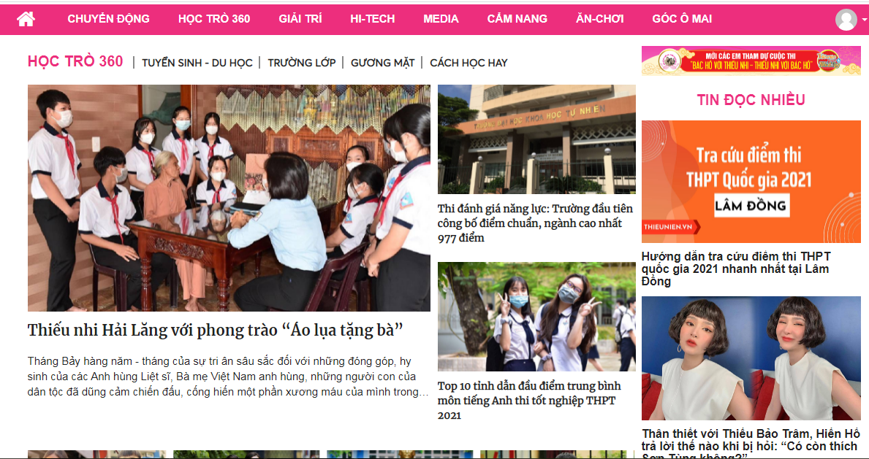
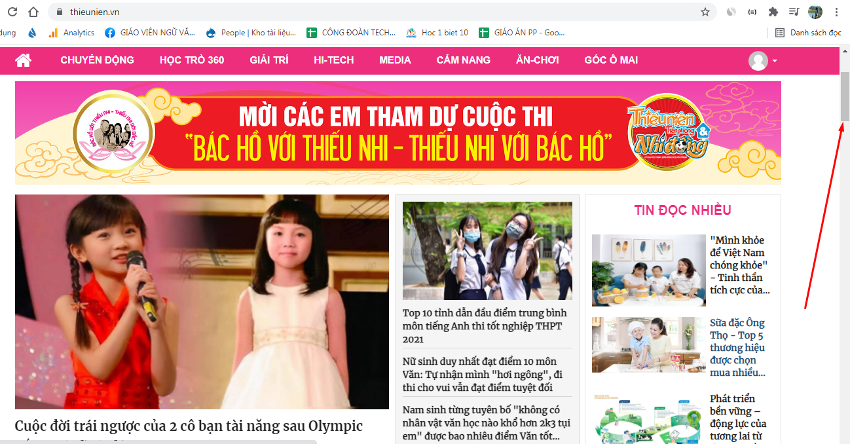
1. KHÁM PHÁ WEBSITE
KẾT LUẬN:
Website là tập hợp các trang web
(web pages) có liên quan đến nhau và được
gắn cùng một địa chỉ.
Mỗi Website có một địa chỉ website riêng.
Truy cập vào trang web:
Thieunien.vn
Nháy chuột vào mục
HỌC TRÒ 360

Slide 10
Tìm hiểu địa chỉ Website:
Http://tech12h.com
Địa chỉ website gồm có hai phần:
Phần cố định (không thay đổi địa chỉ
các trang web trên cùng website),
Phần đuôi (thay đổi ở địa chỉ các
trang web trong cùng website).
Phần
cố
định
Phần
đuôi
Một số ví dụ khác:
Trang báo thanh niên: http://thanhnien.com
Trang báo dân trí: http://dantri.com
Trang học tập: http://baivan.net

Slide 11
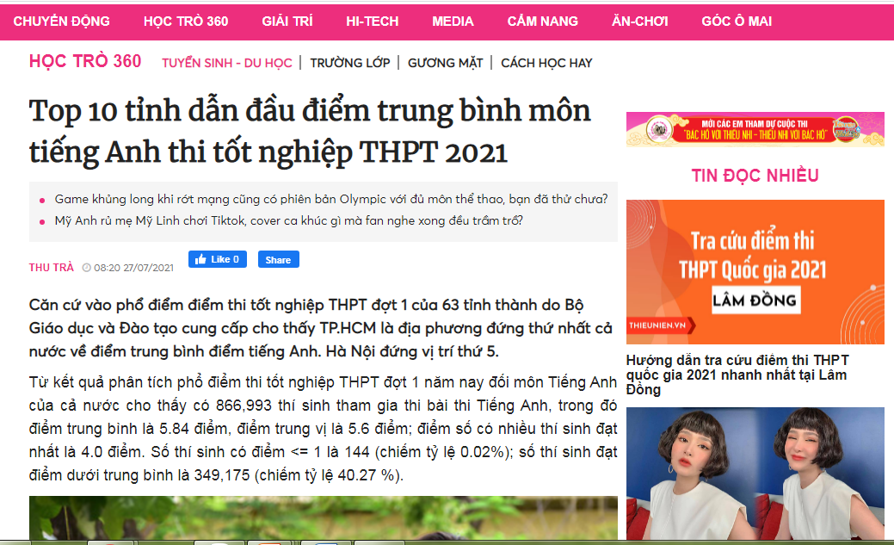
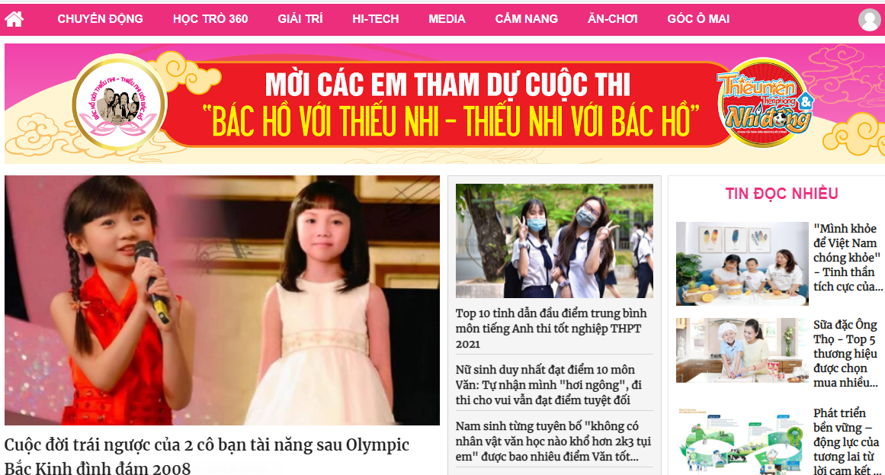
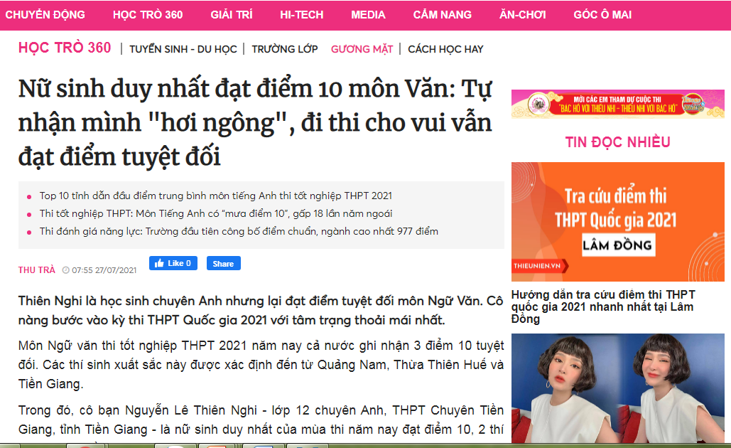
Trang web mở ra đầu tiên là trang web chủ, trên trang web chủ có nhiều trang web thành phần.

Slide 12
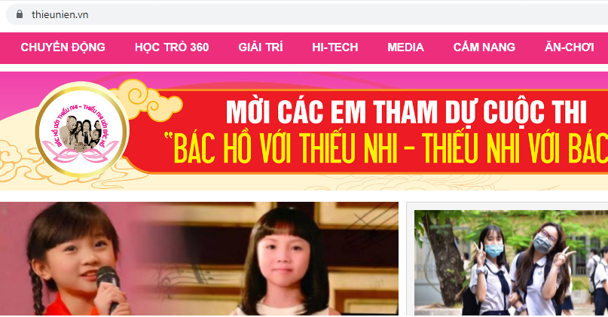
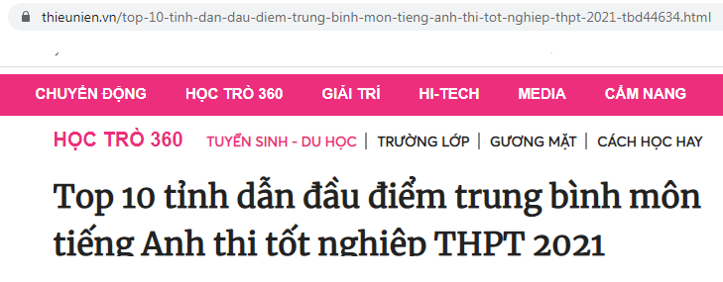
Sự khác nhau trong ô địa chỉ của trang web chủ và trang web thành phần
Trang chủ
Trang thành phần
Trang chủ chỉ có: http://thieunien.vn
Trang web thành phần: Ngoài phần http://thieunien.vn còn có
thêm phần đuôi ở phía sau
Các trang web thành phần khác nhau sẽ có phần đuôi khác nhau.

Slide 13
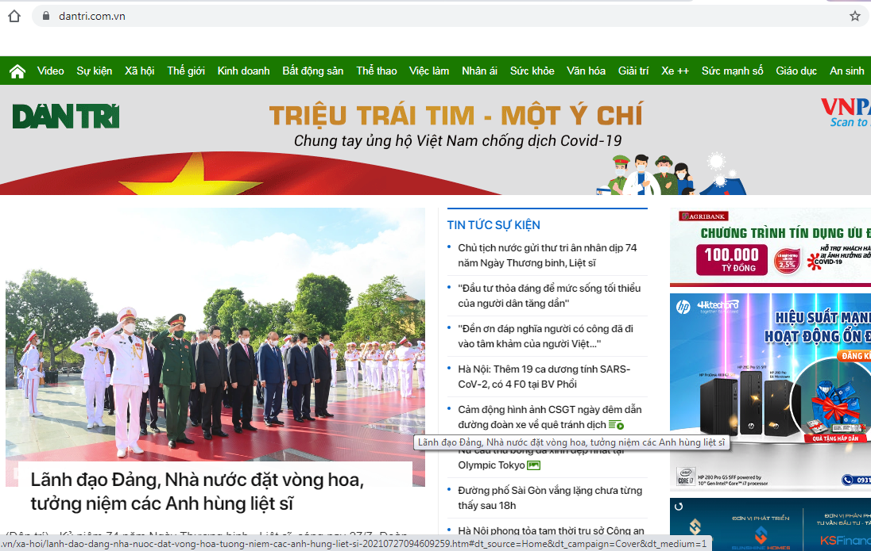
2. SIÊU VĂN BẢN VÀ SIÊU LIÊN KẾT
NHIỆM VỤ
Mở một trang web bất kì em thích
Trỏ chuột tìm hiểu về thông tin,
hình ảnh, video…
3. Trở lại trang web đầu tiên

Slide 14
KẾT LUẬN:
Siêu liên kết là đường dẫn đến vị trí của đoạn văn bản/ trang
web cần truy cập đến (trỏ chuột vào xuất hiện hình bàn tay),
giúp ta di chuyển các phần trên một trang hoặc giữa các trang.
Siêu văn bản là đoạn văn bản hoặc hình ảnh chứa siêu liên kết,
nó thực chất cũng là một trang web.

Slide 15

BÀI TẬP LUYỆN TẬP
Trong các trang web sau đây, những trang web nào có cùng địa chỉ trang chủ?
1. https://vnexpress.net/goc-nhin
2. http://hoahoctro.vn/danh-muc/doi-song/hoc-duong
3. http://hoahoctro.vn/danh-muc/giai-tri
4. https://vnfam.vn
Đáp án:
2. http://hoahoctro.vn/danh-muc/doi-song/hoc-duong
3. http://hoahoctro.vn/danh-muc/giai-tri

Slide 16
Câu 1: Trong các câu sau đây, câu nào đúng?
A
Website là một trang web
B
Một website có thể chỉ có một trang web
C
Mỗi website có nhiều địa chỉ website
D
Một website bao gồm nhiều trang web.

Slide 17
Câu 2: Trong các câu sau đây, câu nào đúng?
A
Các website khác nhau có thể có chung
địa chỉ website
B
Thông tin trên website chỉ có ở dạng văn bản
C
Các văn bản đưa vào website phải không có dấu
D
Các trang web khác nhau có cùng một website sẽ
có một phần địa chỉ giống nhau.

Slide 18
Câu 3. Một hoặc nhiều trang web liên quan được tổ chức dưới 1 địa chỉ truy cập chung tạo thành?
A
Địa chỉ của website
B
Website
C
Địa chủ trang chủ
D
Trang chủ

Slide 19
Câu 4. Mỗi khi truy cập vào một website, bao giờ cũng có một trang web được mở ra đầu tiên. Trang web đó được gọi là?
A
Địa chỉ của website
B
Trang chủ
C
Địa chủ trang chủ
D
Website

Slide 20

BÀI TẬP VẬN DỤNG
Em hãy phân biệt các cặp khái niệm trong mỗi trường hợp sau đây:
Siêu văn bản và văn bản
Siêu văn bản và siêu liên kết
Trang web và website

Slide 21

BÀI TẬP VẬN DỤNG
Siêu văn bản là đoạn văn bản, hình ảnh, âm thanh
hay video có chứa siêu liên kết.
Văn bản thông thường để chỉ một đoạn gồm các kí tự.
Siêu văn bản chứa siêu liên kết.
Siêu liên kết là đường dẫn đến vị trí của trang web
Website là tập hợp gồm nhiều trang web

Slide 22

TỔNG KẾT NỘI DUNG
Một tập các trang web có liên quan với nhau và gắn được một địa chỉ truy cập chung tạo thành một website. Mỗi website có một địa chỉ website riêng
Thông tin trên các trang web được thể hiện dưới nhiều dạng khác nhau như: văn bản, hình ảnh, âm thanh, video… và các siêu liên kết đến các trang web khác

Slide 23
HƯỚNG DẪN VỀ NHÀ
1. Ôn lại các kiến thức đã học
2. Làm bài tập luyện tập, vận dụng,
tự kiểm tra
3. Xem trước nội dung bài 2

Slide 24
Thank You!

